Slide 1
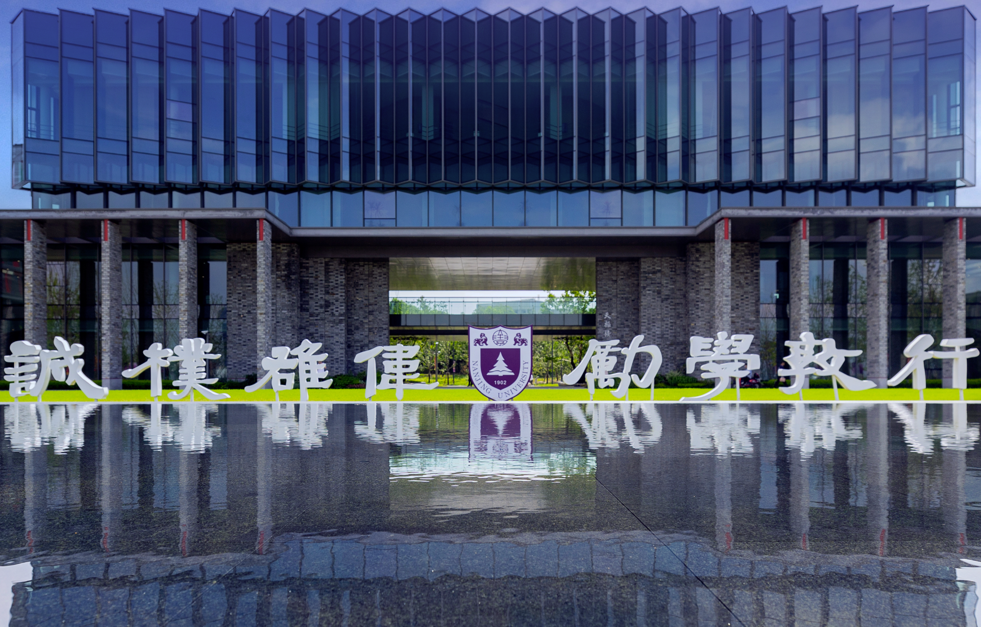
数 学 建 模
南 京 大 学
张 凯

Slide 2
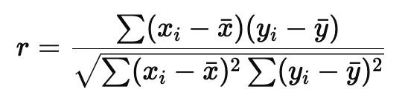
x₁, x₂, .., x_{N}
y₁, y₂, .., y_{N}
插值（输入-输出）
拟合（输入-输出）
相关性分析（两个变量）
成对数据
皮尔逊相关系数
x₁₁, x₁₂, .., x_{1p}
x₂₁, x₂₂, .., x_{2p}
…,
x_{N1}, x_{N2}, .., x_{Np}
主成分分析
聚类
皮尔逊提出
p维数据
（N个样本，每个样本p个变量）

Slide 3
数学建模算法：主成分分析法
主成分分析的基本思想
主成分的计算
主成分的性质
主成分分析的应用

Slide 4
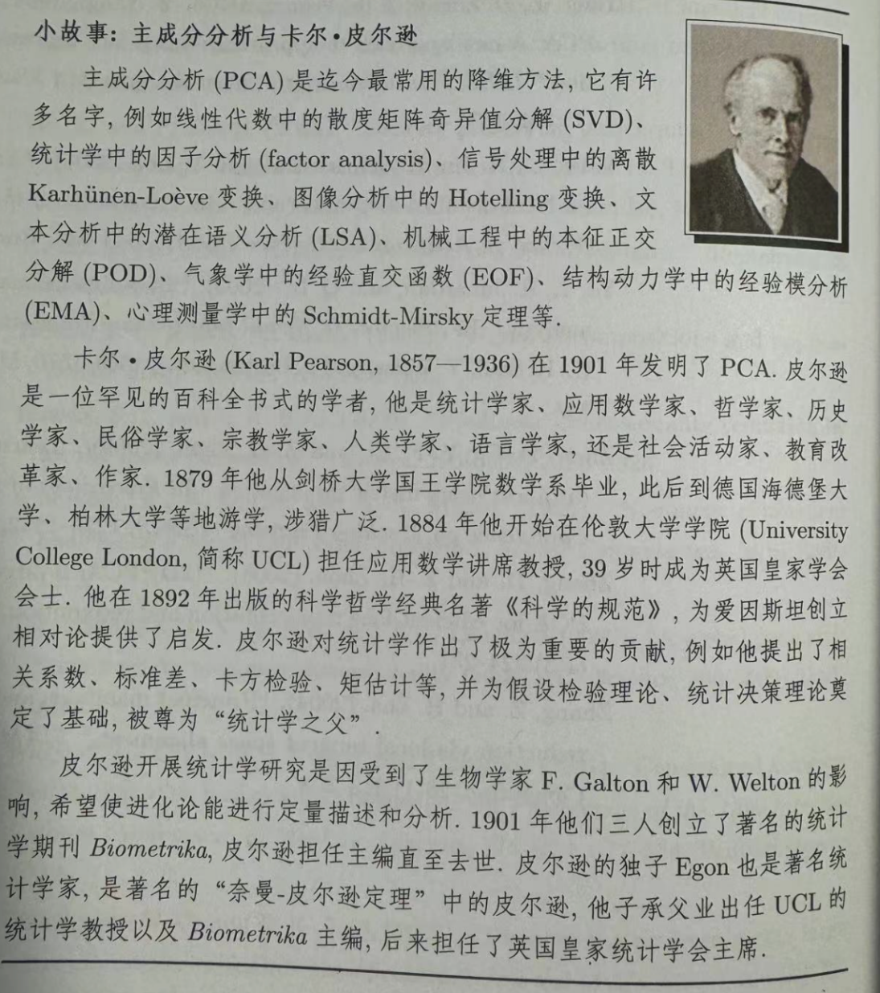
什么是主成分分析？
PCA是1901 年Pearson在研究回归分析时附带提出的，其数学基础是在1933 年由Hotelling奠定。
由于各种量测到数据通常是以矩阵的形式记录、表达和存储的，实际中的很多数据信息往往是重叠与冗余的。从线性代数的观点来看，就是这些数据矩阵中存在相关的行或列。因此需要对其进行处理和提炼，抽取出有意义、独立的变量。
主成分分析(Principal Component Analysis, 简称PCA)是一种常用的基于变量协方差矩阵对信息进行处理、压缩和抽提的有效方法。它把原有的多个指标转化成少数几个代表性较好的综合指标，这少数几个指标能够反映原来指标大部分的信息（85%以上），并且各个指标之间保持独立，避免出现重叠信息。主成分分析主要起着降维和简化数据结构的作用。

Slide 5
为什么要进行主成分分析？
压缩变量个数，用较少的变量去解释原始数据中的大部分变量，剔除冗余信息。即将许多相关性很高的变量转化成个数较少、能解释大部分原始数据方差且彼此互相独立的几个新变量，也就是所谓的主成分。
消除原始变量间存在的共线性，克服由此造成的运算不稳定、矩阵病态等问题。
PCA分析在很多领域有广泛应用（模式识别、化学组分的定量分析、多元物系的组分数目确定、动力学反应机理的确定等）
主成分分析试图在力保数据信息丢失最少的原则下，对这种多变量的截面数据表进行最佳综合简化，也就是说，对高维变量空间进行降维处理。
很显然，系统在一个低维空间要比在一个高维空间容易得多。

Slide 6
维数对分类的影响
在实际的分类问题中，遇到包含成百上千（甚至更多）特征问题是根本不令人惊讶的。通常认为其中的任何一个特征对于实现正确的分类都有他自己的一定的贡献。但是，我们还是有理由怀疑这些特征之间是否存在着相关性，即，里面是否存在某种信息的冗余。这样，就产生了两个必需面对的问题:
特征的维数（和训练样本集的大小）对于分类精度的影响；
特征的维数对于设计分类器的计算复杂度有何影响；
维数多，精度好
维数多，复杂度大
在实际应用中，当特征个数增加到某一个临界点后，继续增加反而会导致分类器的性能变差。

Slide 7
数据降维（Data Reduction）
d
k
A
X
n
n

Slide 8
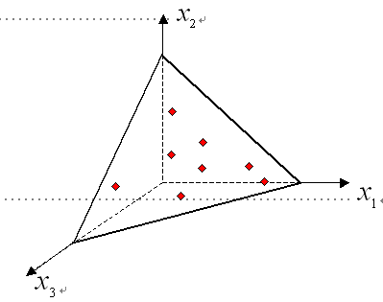
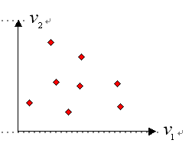
数据降维
主成分变换将三维空间的样本显示在二维空间
对三维空间下的一组样本（设样本数为n），其原始变量的坐标系为x1, x2, x3，在对原始坐标系经过坐标平移、尺度伸缩、旋转等变换后, 得到一组新的、相互正交的坐标轴v1,v2 ，可使原始变量在新坐标系上的投影值（分别称为第一、第二主成分）的方差达到最大。

Slide 9
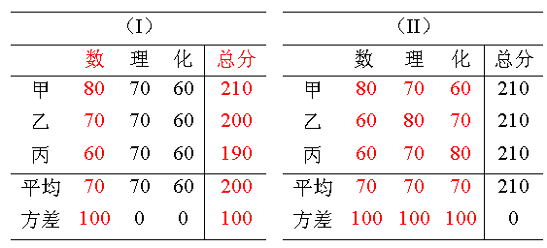
为什么根据方差确定主成分？
情形II下总分的方差为0，显然不能反映三个学生各科成绩各有所长的实际情形，而红色标记的变量对应的方差最大，可反映原始数据的大部分信息。

Slide 10
对主成分有什么样的要求？
上例可见，用总分有时可以反映原分数表的情况，保留原有信息，有时则把信息丢尽，不能反映差异。根据总分所对应的方差可以确定其代表了多大比例的原始数据（分数）信息。
一般来说，我们希望能用一个或少数几个综合指标（分数）来代替原来分数表做统计分析，而且希望新的综合指标能够尽可能地保留原有信息，并具有最大的方差。

Slide 11
几何解释
•
•
•
•
•
•
•
•
•
平移旋转坐标轴
•
•
•
•
•
•
•
•
•
•
•
•
•
•
•
•
•
•
•
•
•
•
•
•
•
•
•
•

Slide 12
几何解释
•
•
•
•
•
•
•
•
•
•
•
•
•
•
•
•
•
•
•
•
•
平移旋转坐标轴
•
•
•
•
•
•
•
•
•
•
•
•
•
•
•
•
•

Slide 13
主成分分析
考虑这样一个问题，有n个d维的样本 x₁, x₂, x₃, …, x_{n},如何能够用仅仅一个d维的向量x₀来最好代表这n个样本，或者更确切的说，我们希望这个代表向量x₀与各个样本x_{k}（k=1,2…..,n）的距离的平方和越小越好。
准则函数

Slide 14
推导过程：0维表示
最小均方意义下最能够代表原始数据
上式在x₀ = m时取得极小值
样本均值是样本数据集的零维表达
缺点：但不能反映样本之间的差异

Slide 15

推导过程：1维表示
a—标量
x = m +aw
●
a是一个标量，表示直线w上某点离开m点的距离。
a2
通过最小化平方误差准则函数，可以找到一组最优的a_{k}
●
● 均值 m
a3
a1
●
xk ～m +akw
单位向量 w
||w|| = 1，对a_{k}求偏导得：

Slide 16
推导过程： 1维表示
xk
●
w
● 均值 m
O
只要把向量x_{k}向通过样本均值的直线w作垂直投影就能得到最小平方误差的结果。

Slide 17
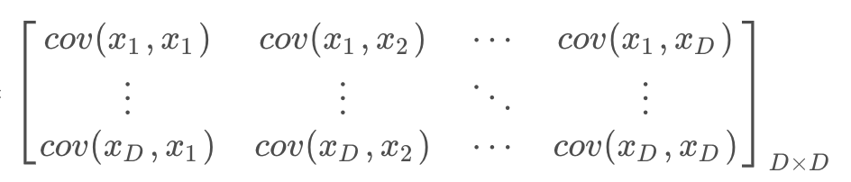
如何找到直线w的最优方向？
协方差：
协方差矩阵
=
协方差矩阵能处理多维问题；
协方差矩阵是一个对称矩阵，而且对角线是各个维度上的方差。
协方差矩阵计算的是不同维度之间的协方差，而不是不同样本之间的。
样本矩阵中若每行是一个样本，则每列为一个维度，所以计算协方差时要按列计算均值。

Slide 18
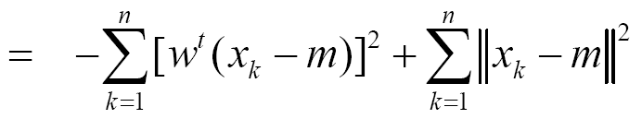
如何找到直线w的最优方向？
a_{k}代入

Slide 19
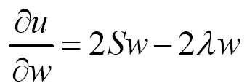

如何找到直线w的最优方向？
为拉格朗日乘子
= 0
结论：为了最大化 ，我们选取协方差矩阵S最大特征值对应的那个特征向量最为投影直线w的方向。

Slide 20
如何找到直线w的最优方向？
从一维空间— >d维空间：
向量w₁ ,w₂ ，…,w _{d’} ，分别为x协方差矩阵S的d'个最大特征值对应的特征向量。
散度矩阵是实对称矩阵，从而特征向量w_{i}(i=1,…,d)之间相互正交，构成了一组正交系，系数a_{i}是对应于基w_{i}的坐标，被称作主成分（principle component）,相应的w_{i}即第i主成分方向。

Slide 21
几何解释
从几何上说，样本点在d维空间形成了一个d维椭球形状的云团。散度矩阵的特征向量就是这些云团的主轴。主成分分析通过提取云团散布最大的那些方向，达到了对特征空间降维的目的。

Slide 22
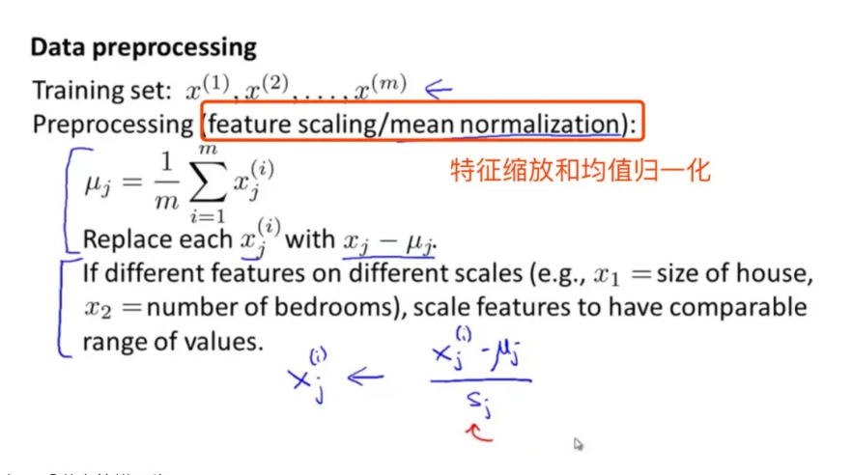
主成分求解步骤
（1）对原始数据矩阵进行标准化处理
相当于对原始变量进行坐标平移与尺度伸缩

Slide 23
主成分求解步骤
两个线性代数的结论：
（1）若A是p阶实对称阵，则一定可以找到正交阵U，使
是特征根。

Slide 24
主成分求解步骤
两个线性代数的结论：
（2）若上述矩阵的特征根所对应的单位特征向量为u₁ ,u_{2,…,} u_{p}
则实对称阵A属于不同特征根所对应的特征向量是正交的，即有

Slide 25
主成分求解步骤
（2）求协方差矩阵Z
（3）特征分解
相当于将原来的坐标轴进行旋转得到新的坐标轴U：
—Z的特征值组成的对角阵
U—Z的特征向量按列组成的正交阵，它构成了新的矢量空间，作为新变量（主成分）的坐标轴。

Slide 26
主成分求解步骤
（4）确定主成分个数
1）根据累积贡献率
当 大于某个阈值时，可认为主成分数目为m。
2）根据其它准则
特征值大于1.0的因子数定为主成分数。
利用特征值与因子数目的曲线，到某一因子数后，特征值减小幅度变化不大，此转折点的因子数即为主成分数m。
保留那些与一个以上变量有重大关系的因子。
Notes:
特征值大小可以看作 特征向量的权重，

Slide 27
主成分求解步骤
Each element of the eigenvectors represents the contribution of a given variable to a component

Slide 28
主成分求解步骤
（5）求主成分得分－新的变量值
F的每一行相当于原数据矩阵的所有行（即原始变量构成的向量）在主成分坐标轴（载荷轴）上的投影，这些新的投影构成的向量就是主成分得分向量。

Slide 29
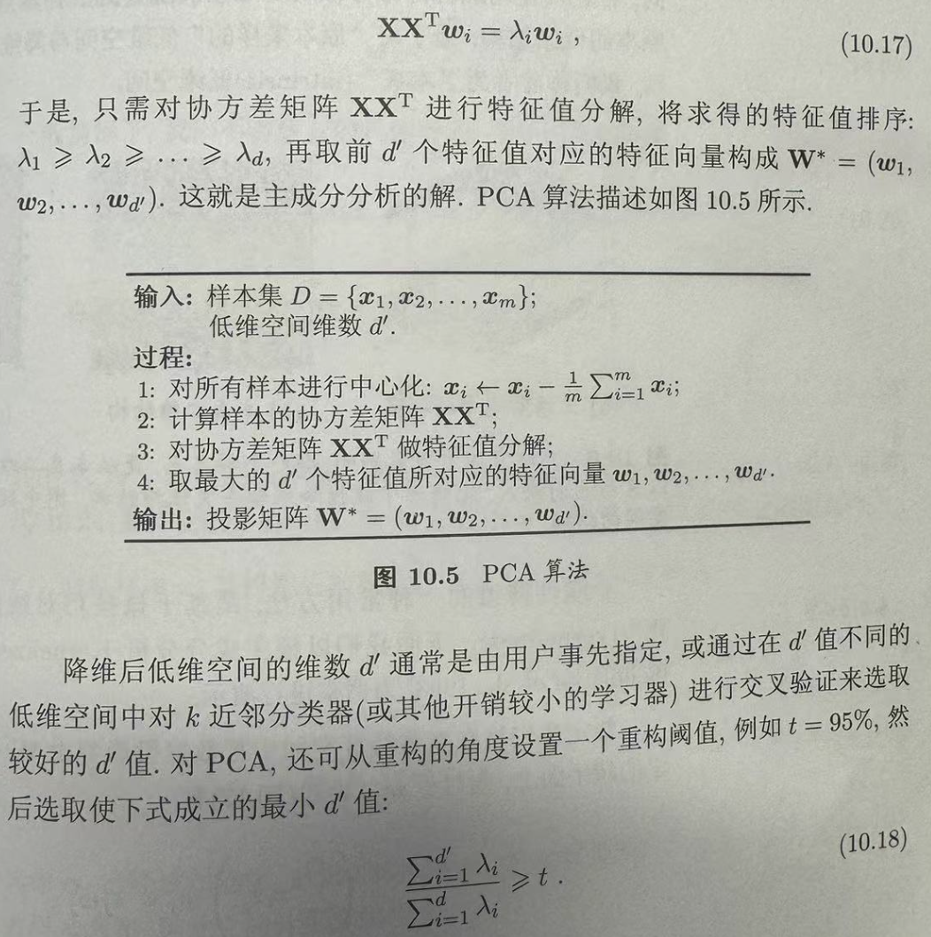

主成分求解步骤

Slide 30
主成分分析原理
根据方差（特征值）最大化原理，用一组新的、线性无关且相互正交的向量来表征原来数据矩阵的行（或列）。这组新向量（主成分）是原始数据向量的线性组合。
通过对原始数据的平移、尺度伸缩(减均值除方差)和坐标旋转(特征分解)，得到新的坐标系(特征向量)后，用原始数据在新坐标系下的投影(点积)来替代原始变量。

Slide 31
主成分的特点
主成分是原变量的线性组合；
各个主成分之间互不相关；
不同的主成分轴之间相互正交。
主成分按照方差从大到小依次排列，第一主成分对应最大的方差（特征值）；
每个主成分方差为协方差阵对应的特征值；

Slide 32
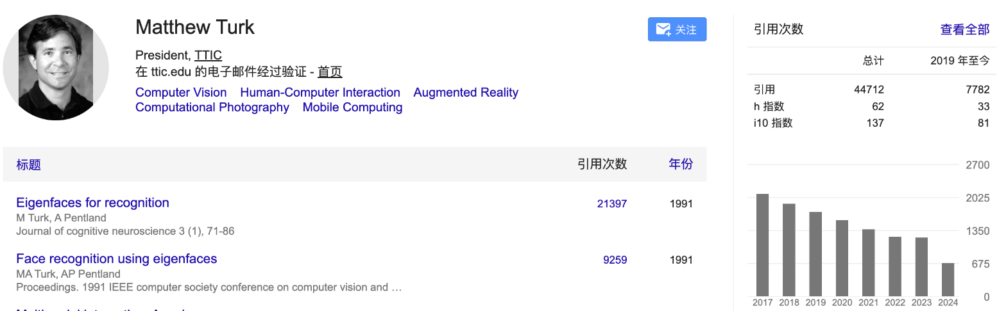

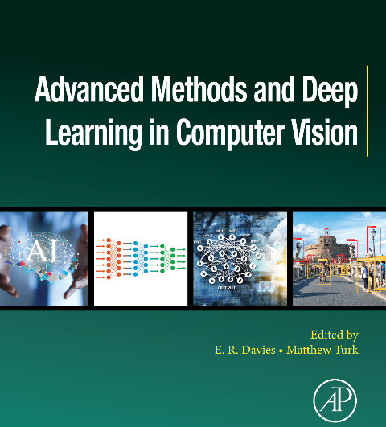
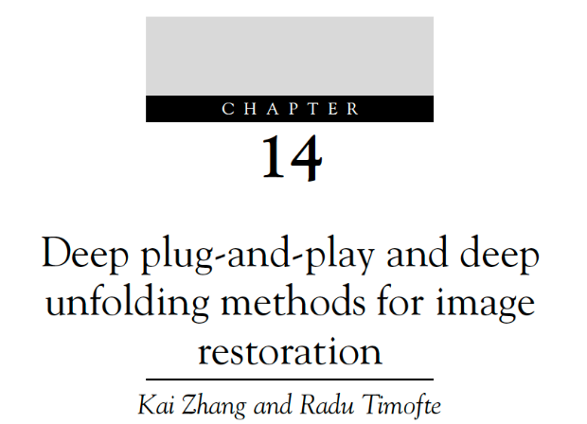
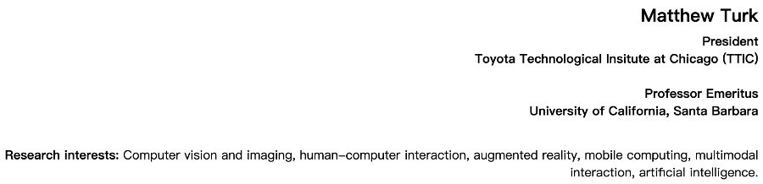
主成分分析的应用：人脸图像降维

Slide 33
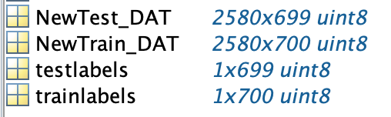
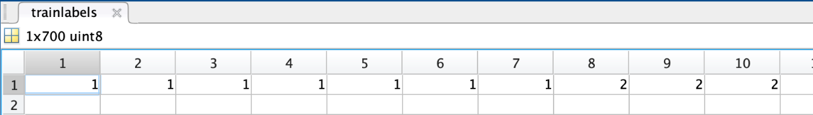
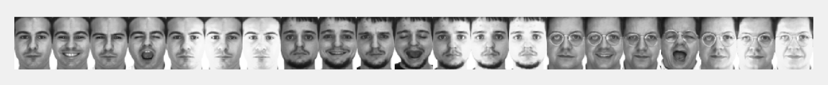
主成分分析的应用：人脸图像降维
samples = reshape(NewTest_DAT(:,1:21),60,43*21);
imshow(samples)
https://github.com/HaoyuanYang-2023/AndrewNg-Machine-Learing-Homework/tree/master/KmeansAndPCA

Slide 34
主成分分析的应用：人脸图像降维
% parameter setting
par.nClass = 100; % the number of classes in the subset of AR database
par.nDim = 54; % the eigenfaces dimension
kappa = [0.001]; % l2 regularized parameter value
%--------------------------------------------------------------------------
%data loading (here we use the AR dataset as an example)
load(['AR_DAT']);
Tr_DAT = double(NewTrain_DAT(:,trainlabels<=par.nClass));
trls = trainlabels(trainlabels<=par.nClass);
Tt_DAT = double(NewTest_DAT(:,testlabels<=par.nClass));
ttls = testlabels(testlabels<=par.nClass);
clear NewTest_DAT NewTrain_DAT testlabels trainlabels
%--------------------------------------------------------------------------
%eigenface extracting
[disc_set,disc_value,Mean_Image] = Eigenface_f(Tr_DAT,par.nDim);
tr_dat = disc_set'*Tr_DAT;
tt_dat = disc_set'*Tt_DAT;
tr_dat = tr_dat./( repmat(sqrt(sum(tr_dat.*tr_dat)), [par.nDim,1]) );
tt_dat = tt_dat./( repmat(sqrt(sum(tt_dat.*tt_dat)), [par.nDim,1]) );

Slide 35
主成分分析的应用：人脸图像降维
function [disc_set,disc_value,Mean_Image]=Eigenface_f(Train_SET,Eigen_NUM)
% Eigenface computing function
[NN,Train_NUM]=size(Train_SET); % 2580x700
if NN<=Train_NUM % not small sample size case 维度 小于等于 样本个数
Mean_Image=mean(Train_SET,2);
Train_SET=Train_SET-Mean_Image*ones(1,Train_NUM); %减去均值
R=Train_SET*Train_SET‘/(Train_NUM-1); % 求协方差矩阵 2580x2580
[V,S]=Find_K_Max_Eigen(R,Eigen_NUM); % 特征向量V：2580x54
disc_value=S;
disc_set=V;
else % for small sample size case
Mean_Image=mean(Train_SET,2);
Train_SET=Train_SET-Mean_Image*ones(1,Train_NUM); %减去均值
R=Train_SET‘*Train_SET/(Train_NUM-1); % 求协方差矩阵 700x700
[V,S]=Find_K_Max_Eigen(R,Eigen_NUM); % 奇异值分解
disc_value=S; % 特征值
disc_set=zeros(NN,Eigen_NUM); % 特征向量 700x54
Train_SET=Train_SET/sqrt(Train_NUM-1);
for k=1:Eigen_NUM
a = Train_SET*V(:,k);
b = (1/sqrt(disc_value(k)));
disc_set(:,k)=b*a;
end
end

Slide 36
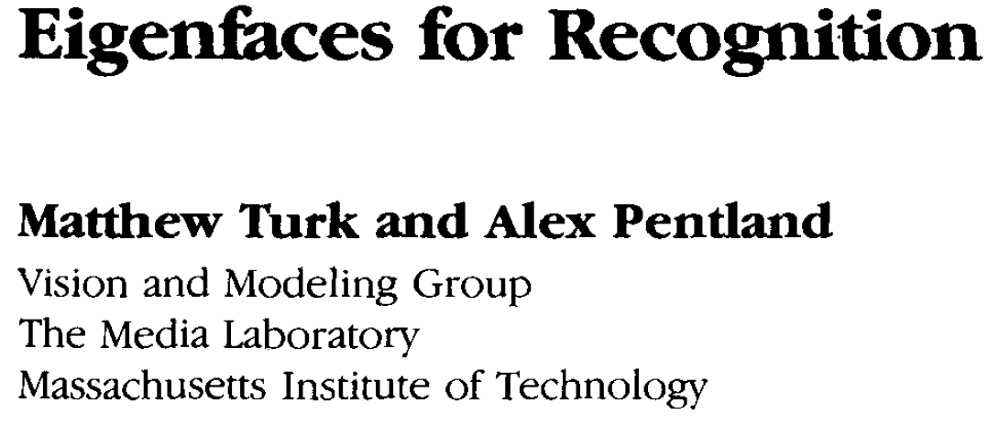
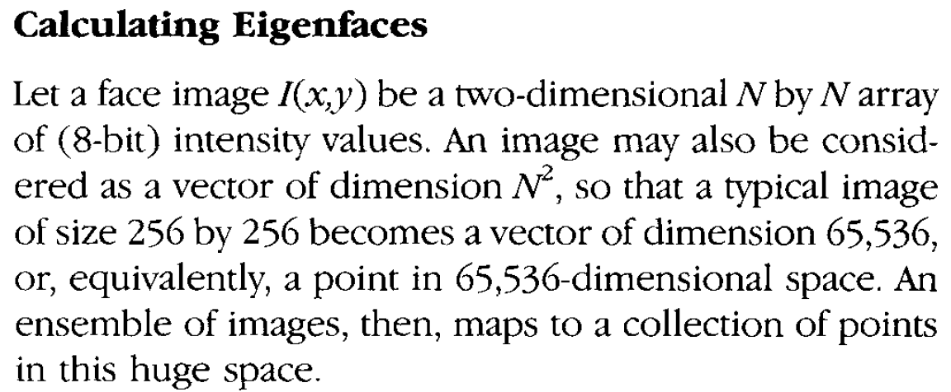
主成分分析的应用：人脸图像降维

Slide 37
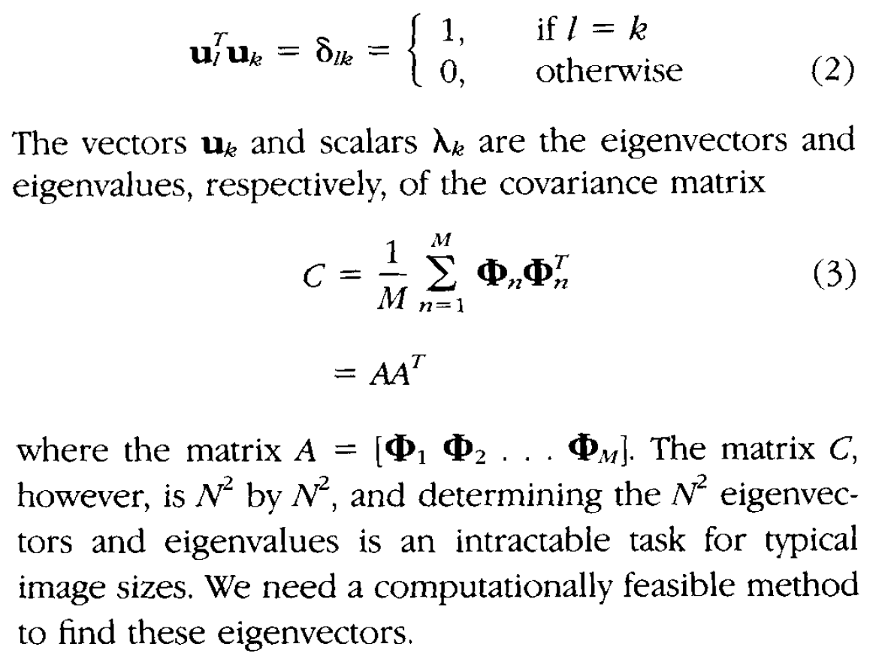
主成分分析的应用：人脸图像降维

Slide 38
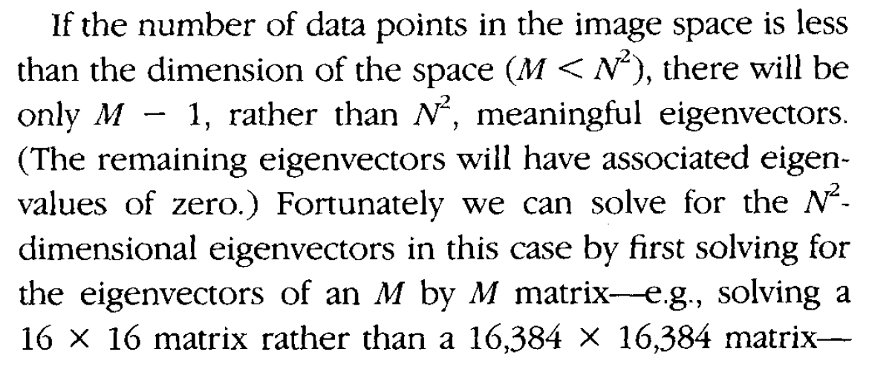
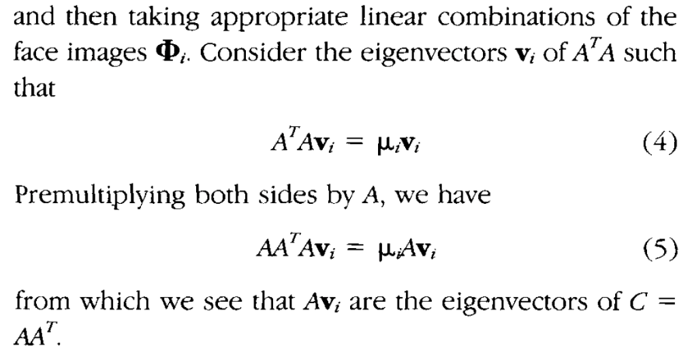
主成分分析的应用：人脸图像降维

Slide 39
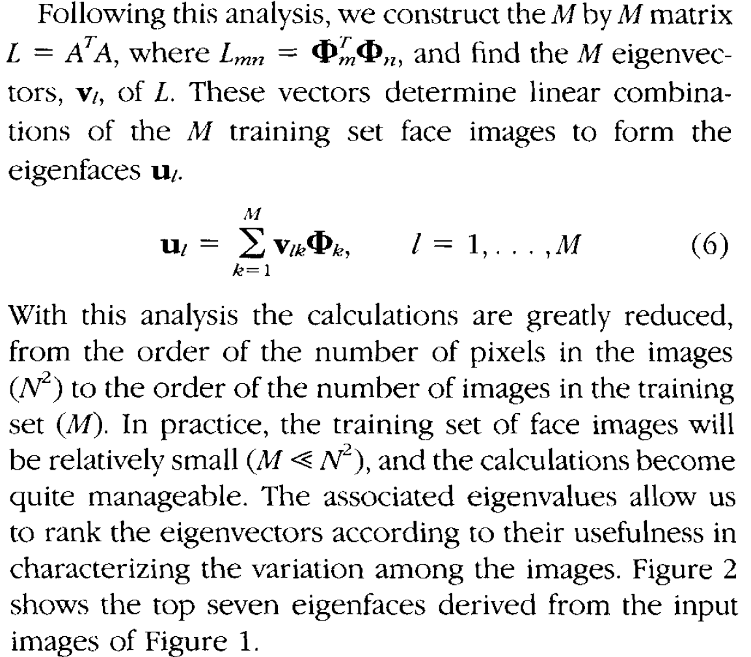
主成分分析的应用：人脸图像降维

Slide 40
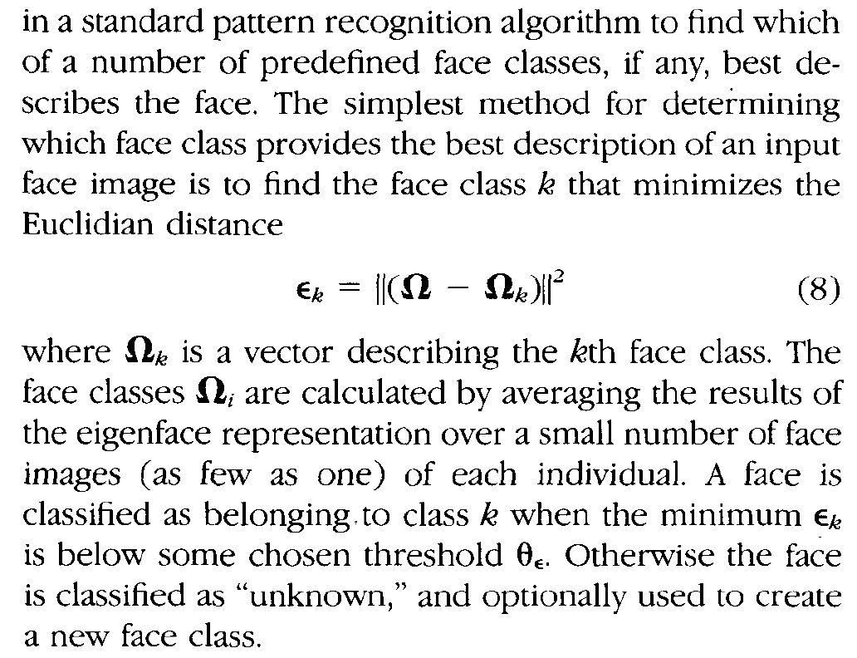
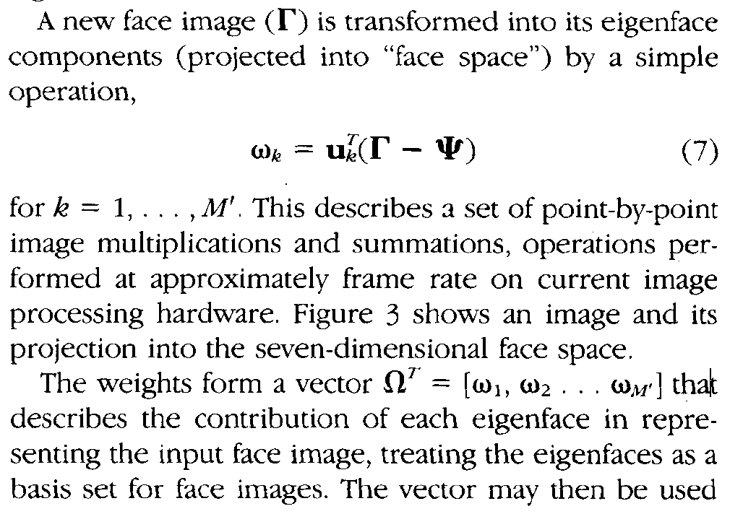
主成分分析的应用：人脸图像降维

Slide 41
主成分分析的应用：人脸图像降维
function [Eigen_Vector,Eigen_Value]=Find_K_Max_Eigen(Matrix,Eigen_NUM)
[NN,NN]=size(Matrix);
[V,S]=eig(Matrix);
S=diag(S);
[S,index]=sort(S);
Eigen_Vector=zeros(NN,Eigen_NUM);
Eigen_Value=zeros(1,Eigen_NUM);
p=NN;
for t=1:Eigen_NUM
Eigen_Vector(:,t)=V(:,index(p));
Eigen_Value(t)=S(p);
p=p-1;
end

Slide 42
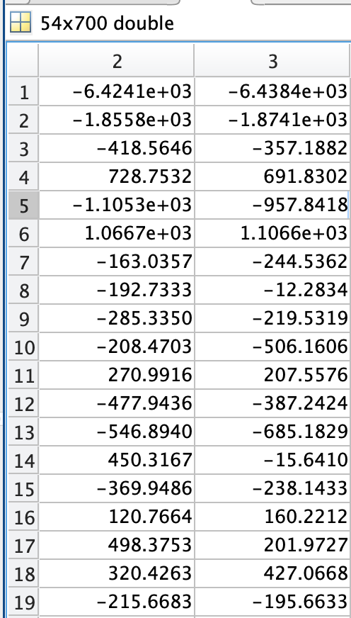
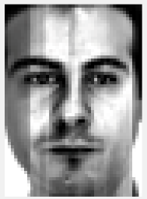
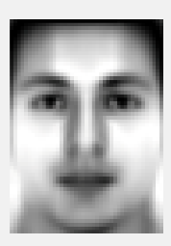
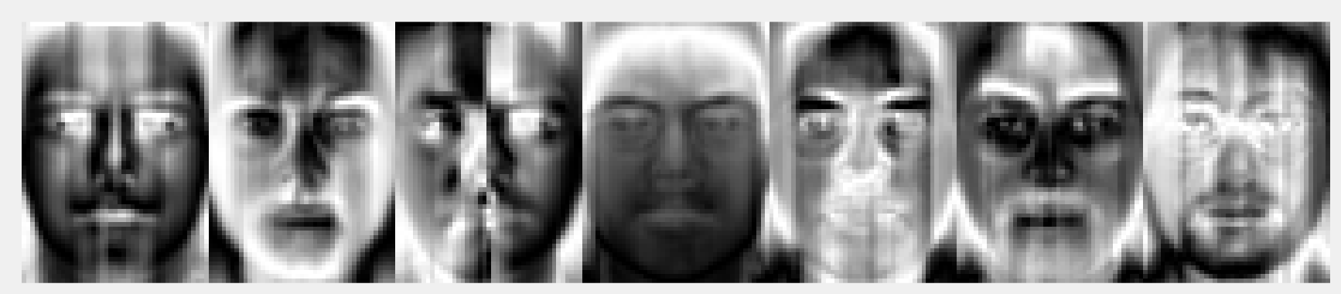
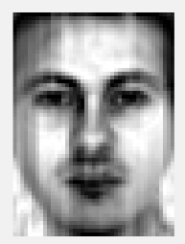
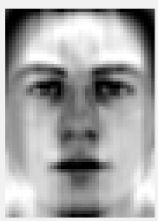
主成分分析的应用：人脸图像降维
num_sample = 1;
reduced_representation = tr_dat(:,num_sample);
sample_reconstruction = Mean_Image + disc_set*reduced_representation;
samples = reshape(sample_reconstruction,60,43);

Slide 43
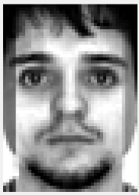
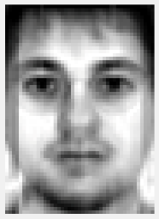
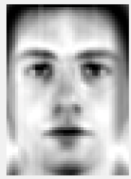
主成分分析的应用：人脸图像降维
num_sample = 8;
reduced_representation = tr_dat(:,num_sample);
sample_reconstruction = Mean_Image + disc_set*reduced_representation;
samples = reshape(sample_reconstruction,60,43);

Slide 44
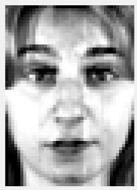
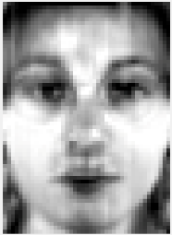
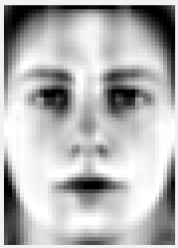
主成分分析的应用：人脸图像降维
num_sample = 448;
reduced_representation = tr_dat(:,num_sample);
sample_reconstruction = Mean_Image + disc_set*reduced_representation;
samples = reshape(sample_reconstruction,60,43);

Slide 45
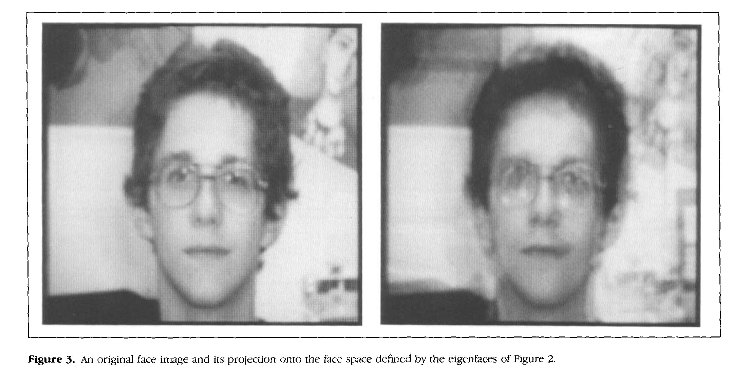
主成分分析的应用：人脸图像降维

Slide 46
主成分分析的应用：人脸图像降维
tt_dat = disc_set'*Tt_DAT;
tr_dat = tr_dat./( repmat(sqrt(sum(tr_dat.*tr_dat)), [par.nDim,1]) );
tt_dat = tt_dat./( repmat(sqrt(sum(tt_dat.*tt_dat)), [par.nDim,1]) );
%projection matrix computing
Proj_M = inv(tr_dat'*tr_dat+kappa*eye(size(tr_dat,2)))*tr_dat';
%-------------------------------------------------------------------------
%testing
ID = [];
for indTest = 1:size(tt_dat,2)
[id] = CRC_RLS(tr_dat,Proj_M,tt_dat(:,indTest),trls);
ID = [ID id];
end
cornum = sum(ID==ttls);
Rec = [cornum/length(ttls)]; % recognition rate
fprintf(['recogniton rate is ' num2str(Rec)]);

Slide 47





学习数模，共享欢乐

